Slide 1
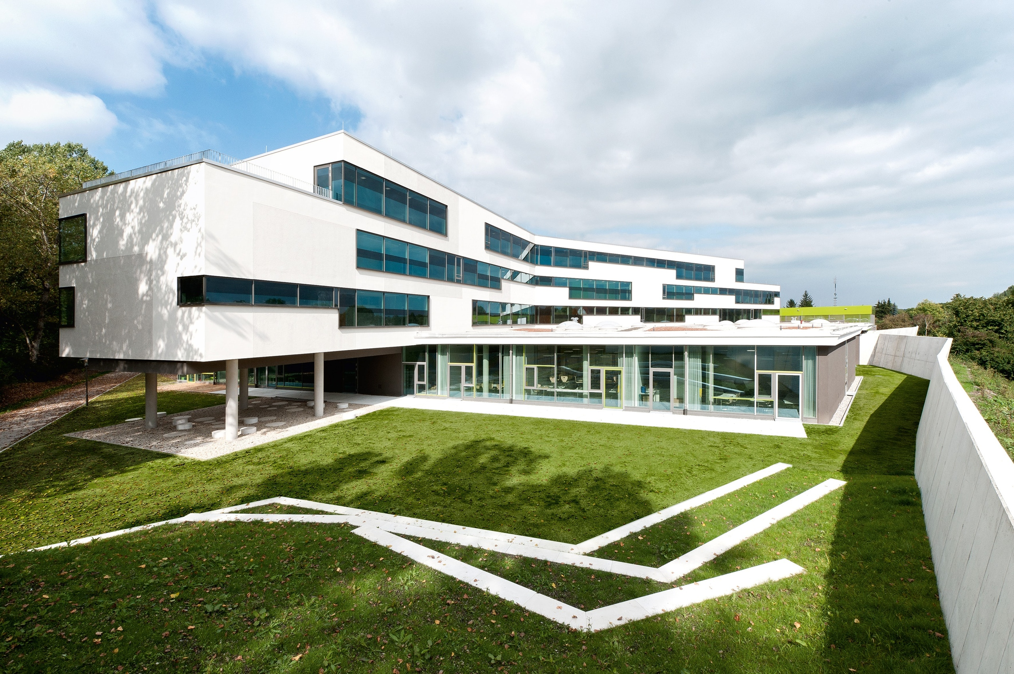
Сириус, Ноябрь 2018
ЕДИНАЯ ПЛАТФОРМА ОБРАЗОВАТЕЛЬНЫХ ОРГАНИЗАЦИЙ

Slide 2




ПРОБЛЕМЫ
Невозможно сравнить школы города между собой
При выборе школы люди опираются на
субъективное мнение
Информация на сайтах школ разрознена
2

Slide 3





РЕШЕНИЕ
Единая платформа образовательных организаций
На основе имеющихся данных о школах города, показывать актуальную
информацию в онлайн режиме о рейтингах школ, результаты ЕГЭ, ОГЭ,
олимпиад, информацию о поступлении в ВУЗы
Статистика обучающихся,
выявление профиля школы по
результатам ЕГЭ и олимпиад
Алгоритм нахождения
похожей школы
Мобильное приложение с мгновенным запуском
3

Slide 4






АКТУАЛЬНОСТЬ
выбрать оптимальную школу для обучения
найти похожую школу в другом районе
выявить профиль интересующих школ
нет единой платформы, содержащей информацию
о школах в удобной форме
кейс позволяет получить объективную
информацию о школах, основанную на
реальной статистике
4

Slide 5



КОНЦЕПТУАЛЬНАЯ СХЕМА
Используемые
данные
Алгоритмы
Machine Learning
Наш готовый
сервис
WEB - сервис
(для поиска похожих
школ)
Общая информация о
результатах ОГЭ, ЕГЭ
Данные о школах
Данные по олимпиадам
Данные по поступлению учеников в московские ВУЗы
+
Метод машинного
обучения k-ближайших
соседей, анализ данных
с визуализацией
=
Мобильное приложение
(позволяющее удобно
пользоваться ресурсом
с мобильных устройств)
5

Slide 6
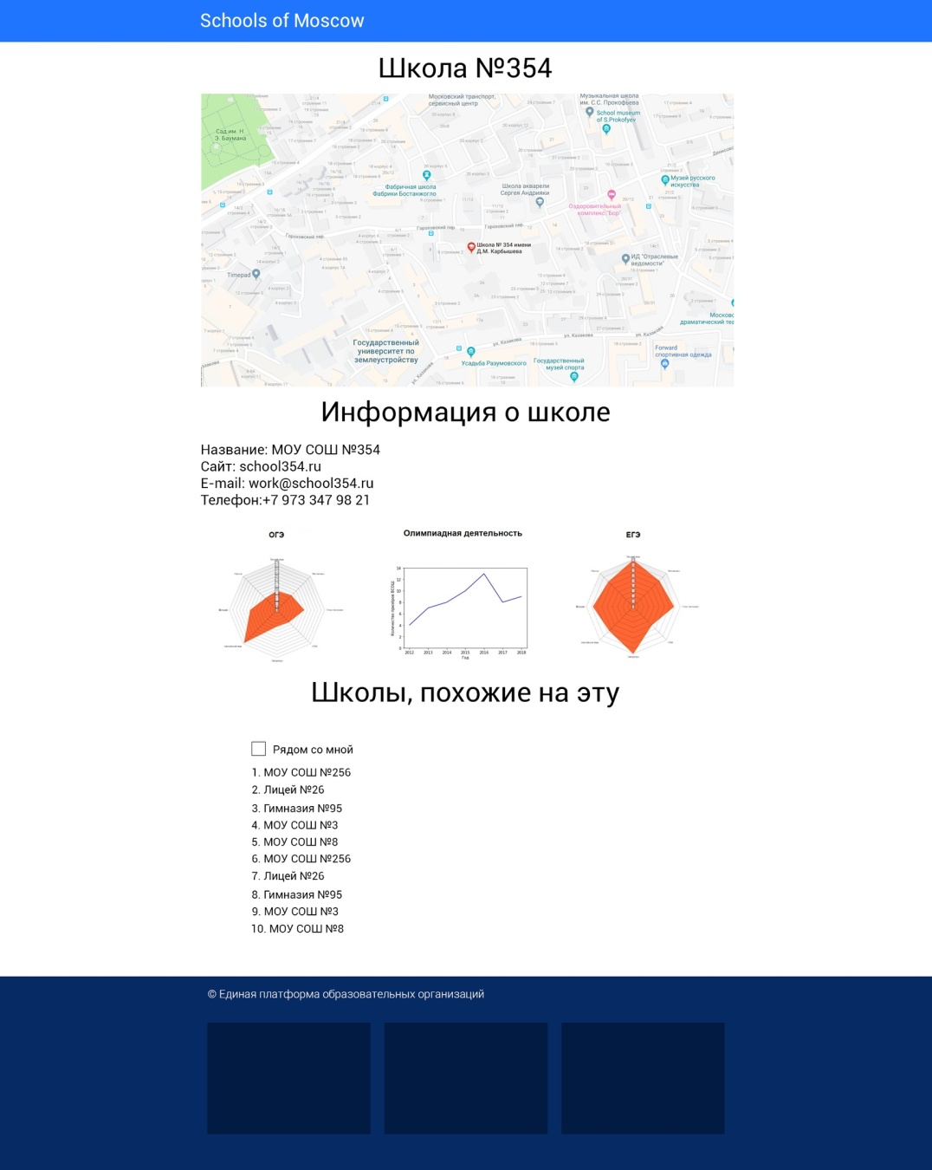
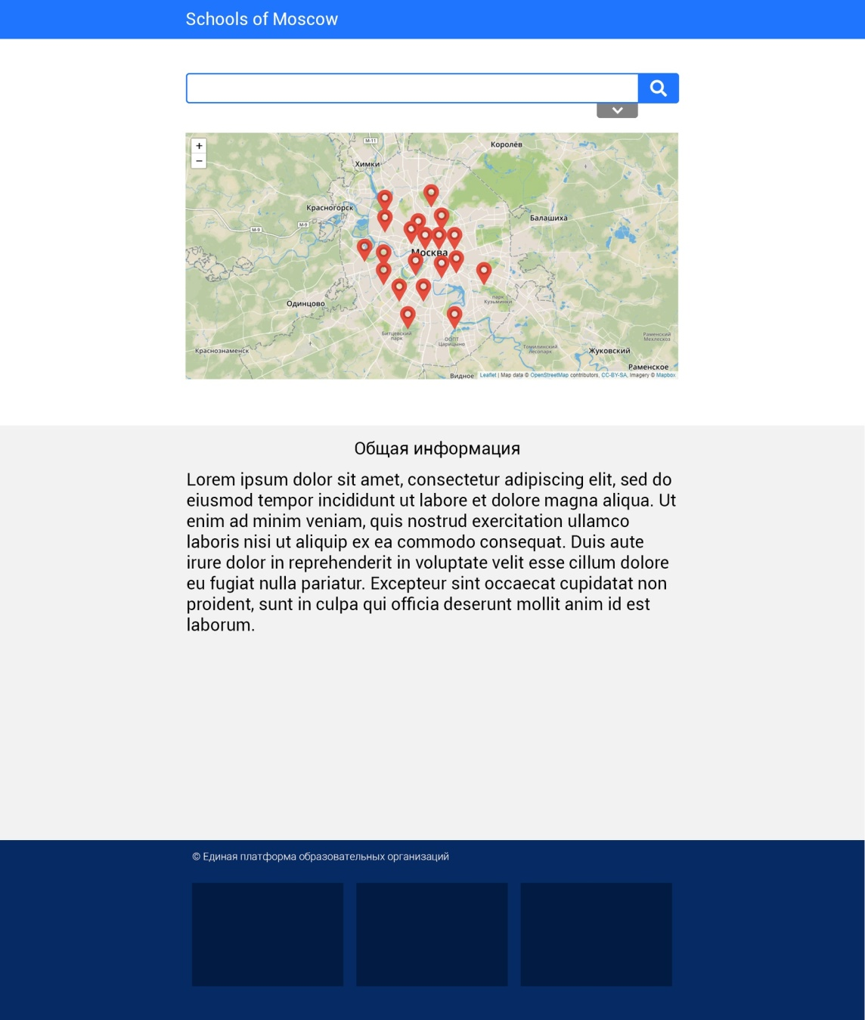
ПРОТОТИП САЙТА
6

Slide 7
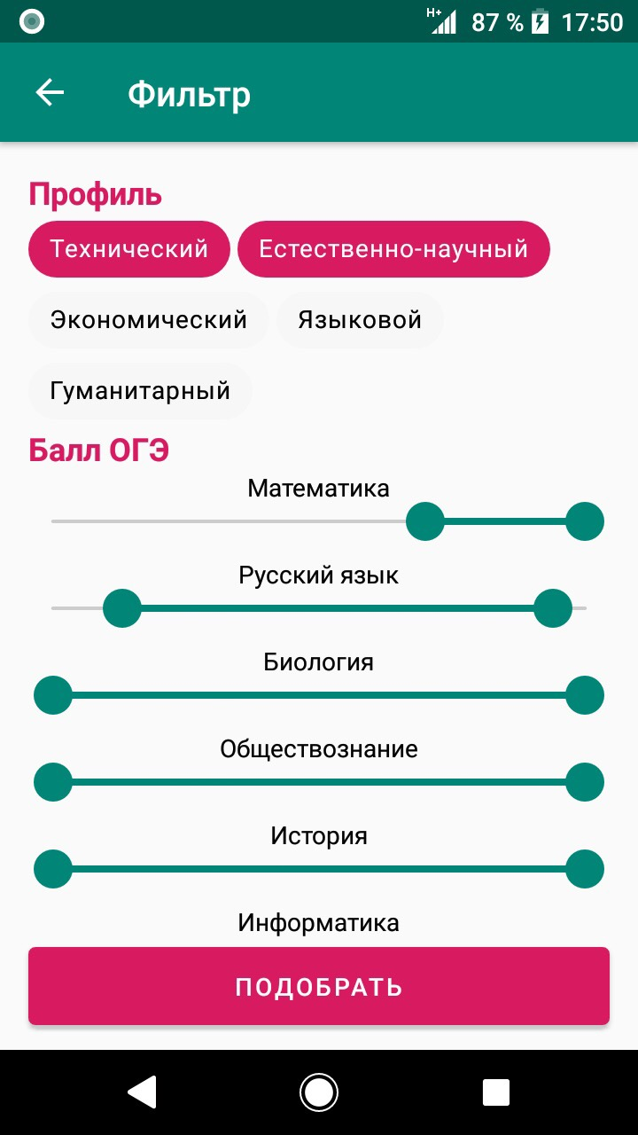
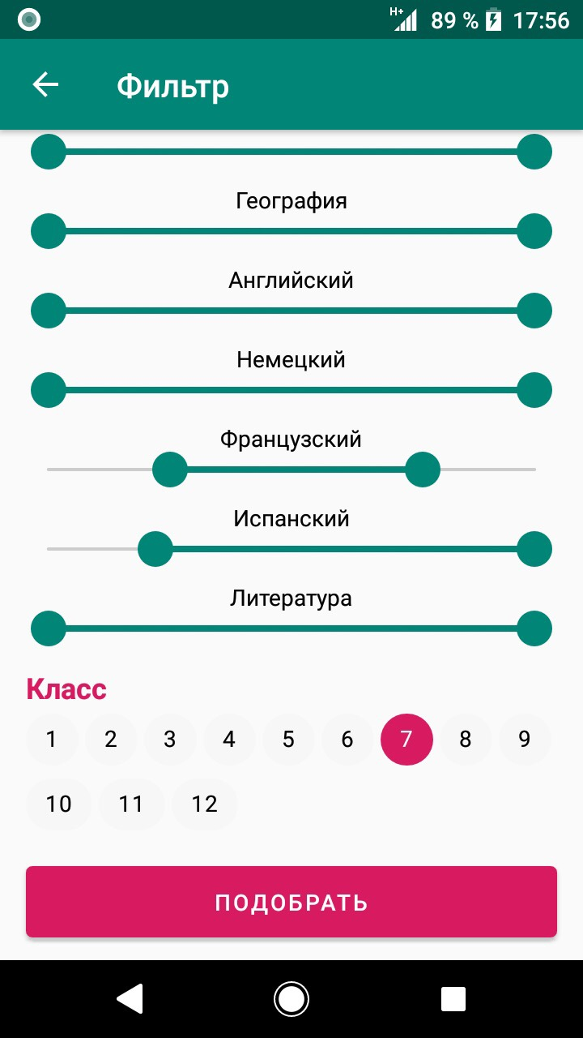
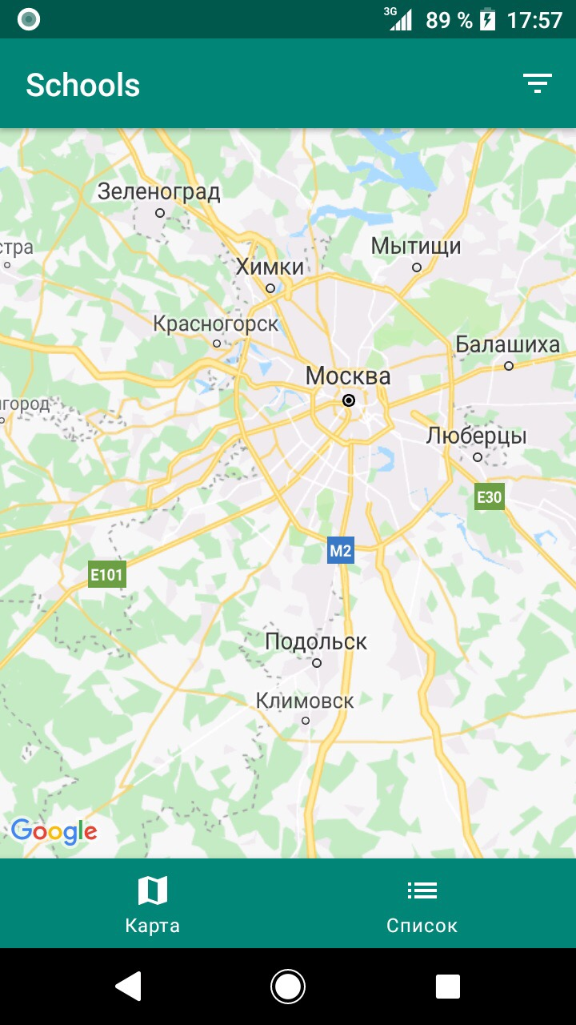
МОБИЛЬНОЕ ПРИЛОЖЕНИЕ

Slide 8




Как это работает
Координаты школ
Отображение школ на карте
Алгоритм ранжирования
Список подходящих школ
запрос
Поиск школ по параметрам
Информация о школе, результаты экзаменов, участие в олимпиадах.
данные
Информация о школе в удобном виде
База данных
Школьник
Сервер
Список похожих школ
Просмотр школ, похожих на выбранную
8

Slide 9


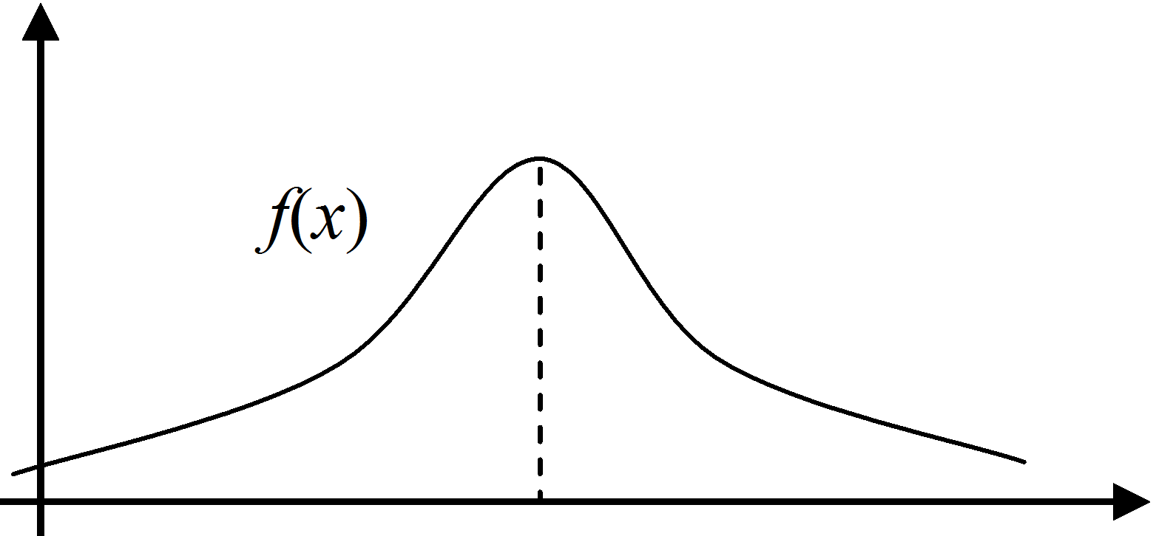
ПРОФИЛИРОВАНИЕ
Школа может иметь от 0 до 5 профилей
Каждый профиль включает в себя по три предмета
профиль | профильные предметы
технический | Математика Физика Информатика
естественно - научный | Химия Биология Физика
экономический | Обществознание География математика
языковой | Английский язык Французский язык Немецкий язык
гуманитарный | Обществознание Русский язык История
Кол - во школ
критерий | оценка (0 или 1)
олимпиады | 1
ЕГЭ математика | 1
ЕГЭ физика | 0
ЕГЭ информатика | 1
итого | 1
75%
Процент призёров
Школы, попавшие сюда, считаются профильными
Максимально встречающийся процент
Получаем, что эта школа имеет технический профиль
9

Slide 10
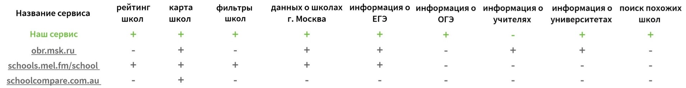
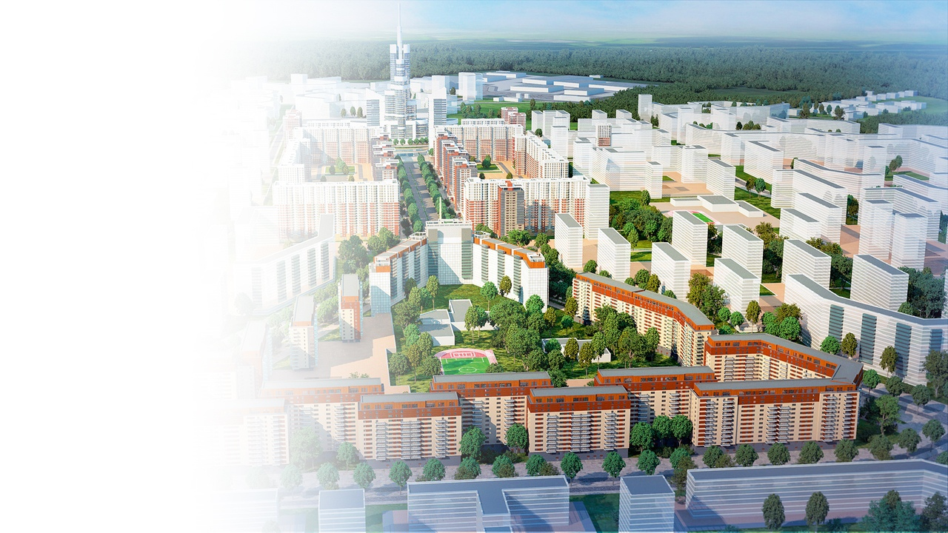

Конкурентные преимущества
и ключевые факторы успеха
Что предлагает наш проект?
Поиск похожих
школ
Информация о
ОГЭ, ЕГЭ
Информация о
поступлениях в ВУЗы
Фильтры школ
Карта школ
города Москва
10

Slide 11
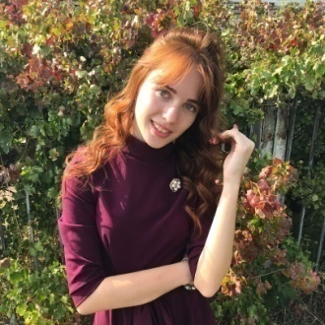
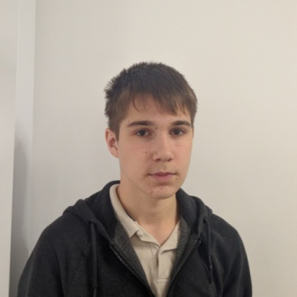
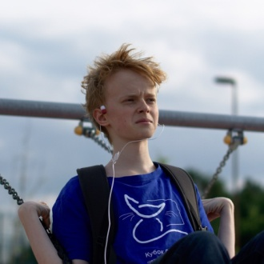
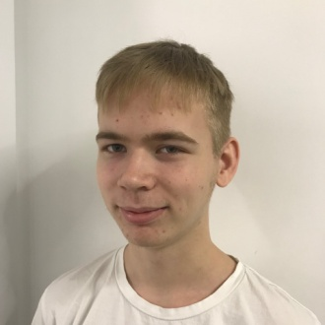
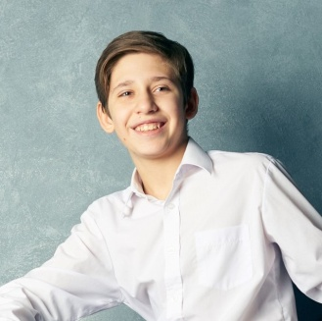
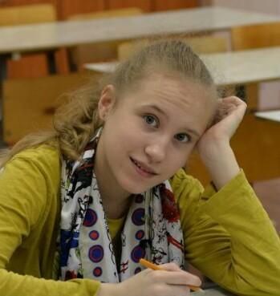
КОМАНДА
Лиза Константинова
Руководитель проекта
просто хороший человек
Артём Фадеев
Backend – разработчик
можно просто Артём
Павел Крылов
Android – разработчик
чтобы ваше приложение перестало лагать, нужно каждый день по утрам…
Миша Болотов
Data scientist
прятался от фотографа
Богдан Дубинин
Data scientist
не нравится всё и вся
Аида Бугреева
Frontend — разработчик
не знает шуток
11

Slide 12
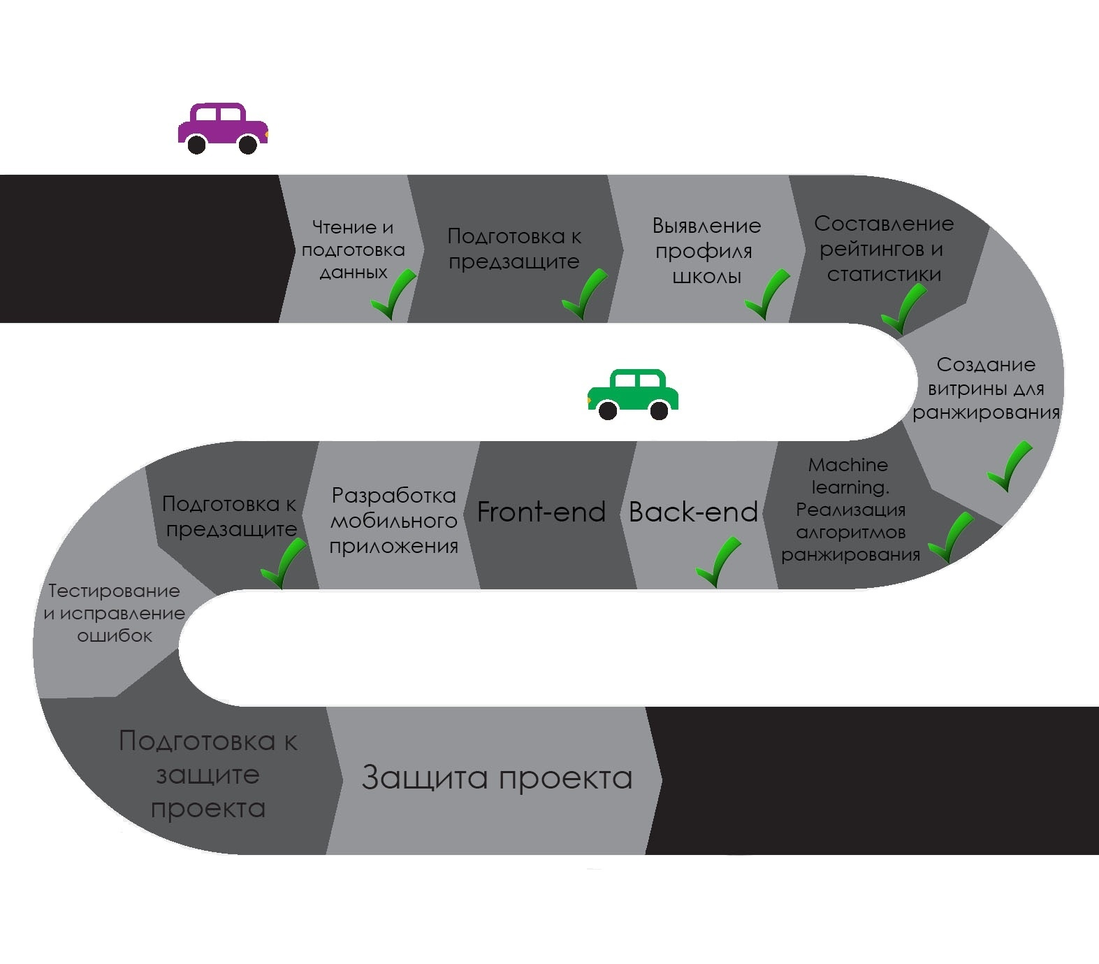
СТАТУС ПРОЕКТА
12

Slide 13
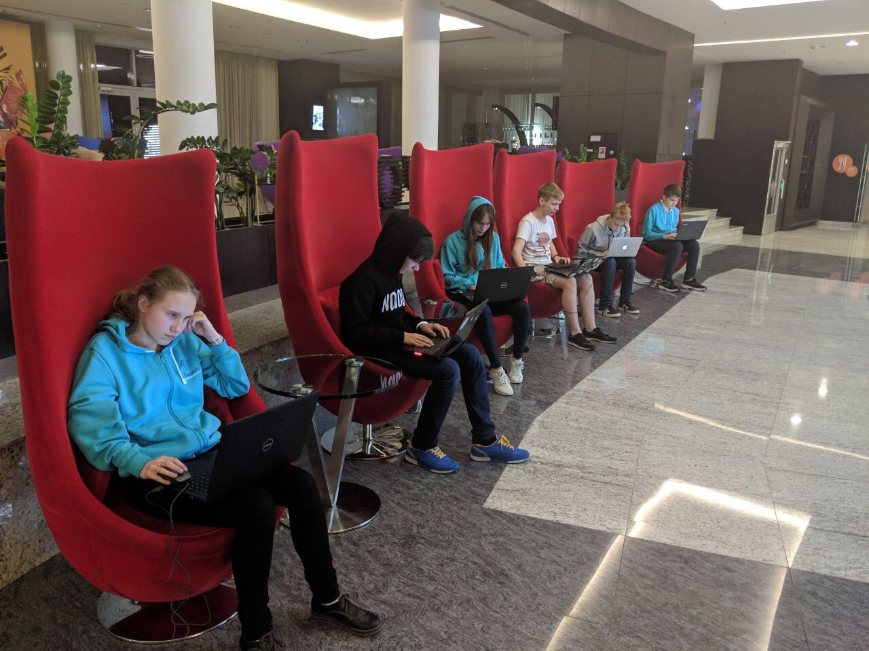
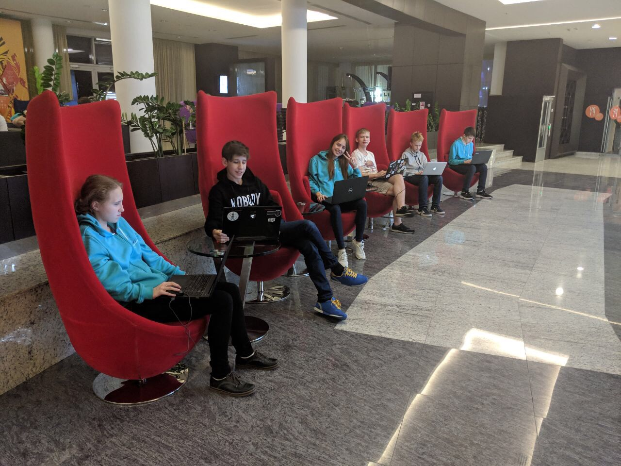
Спасибо за внимание!
13

